Slide 1
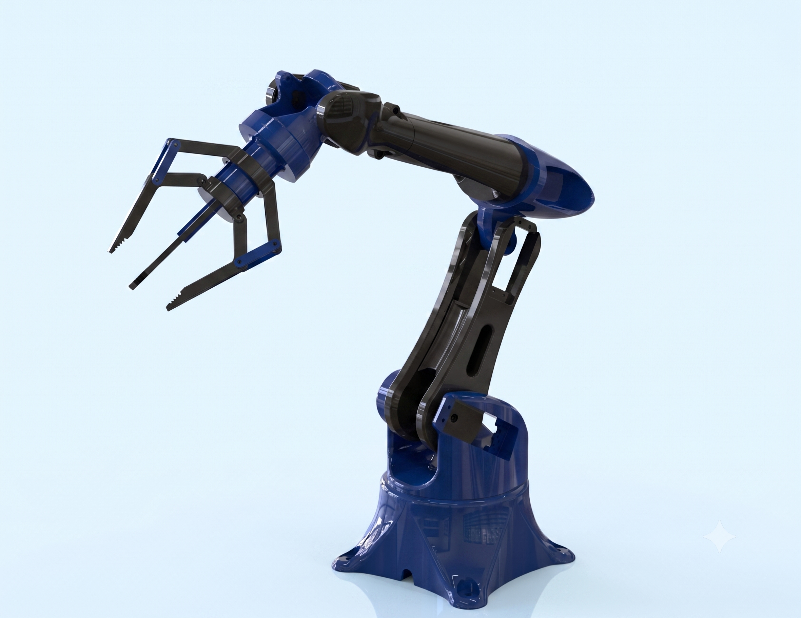





كلية الهندسة الكهربائية و الالكترونية – جامعة حلب
تصميم وتنفيذ ذراع روبوتية
لنقل الأشياء باستخدام الأوامر الصوتية
القسم
المشرف
الطالب
العام الدراسي
هندسة التحكم الآلي و الأتمتة الصناعية
د.حسان
نداف
بهاء
الياسين
2025–2026
مشروع تخرج نيل الإجازة في هندسة التحكم الآلي

Slide 2

02
المحاور
المحاكاة والنتائج
التصميم الميكانيكي
التوجيه الصوتي
النمذجة الرياضية
القوى المُحركة
الحركة المجردة
نظام التحكم
HLC
LLC

Slide 3
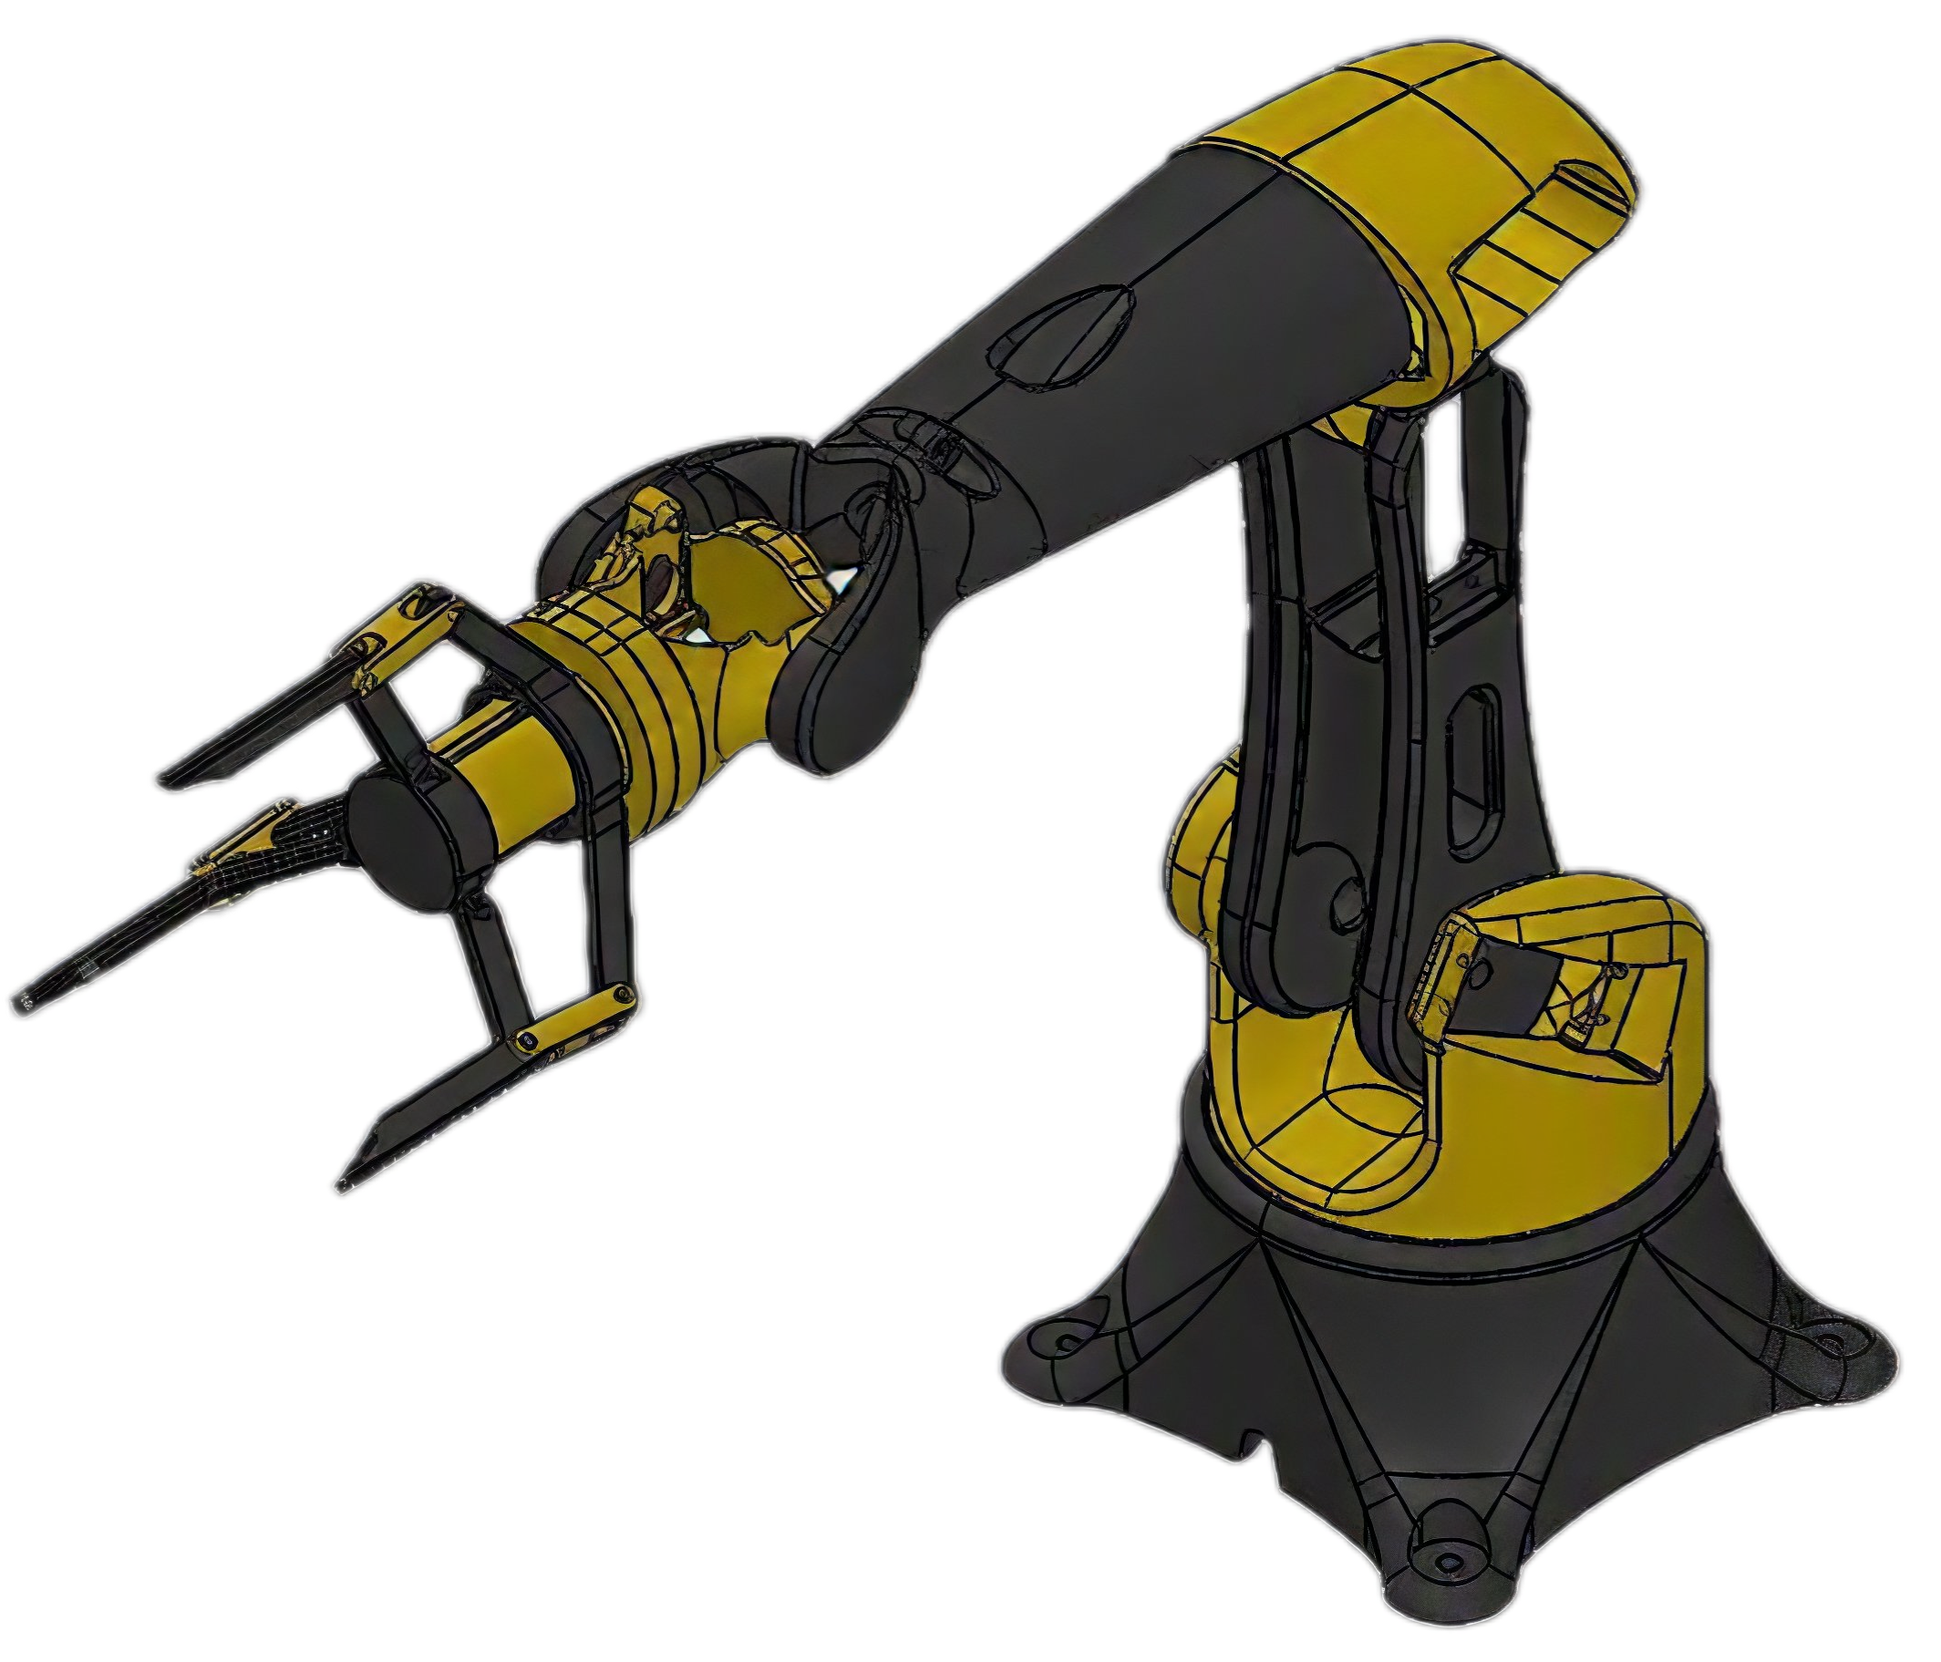
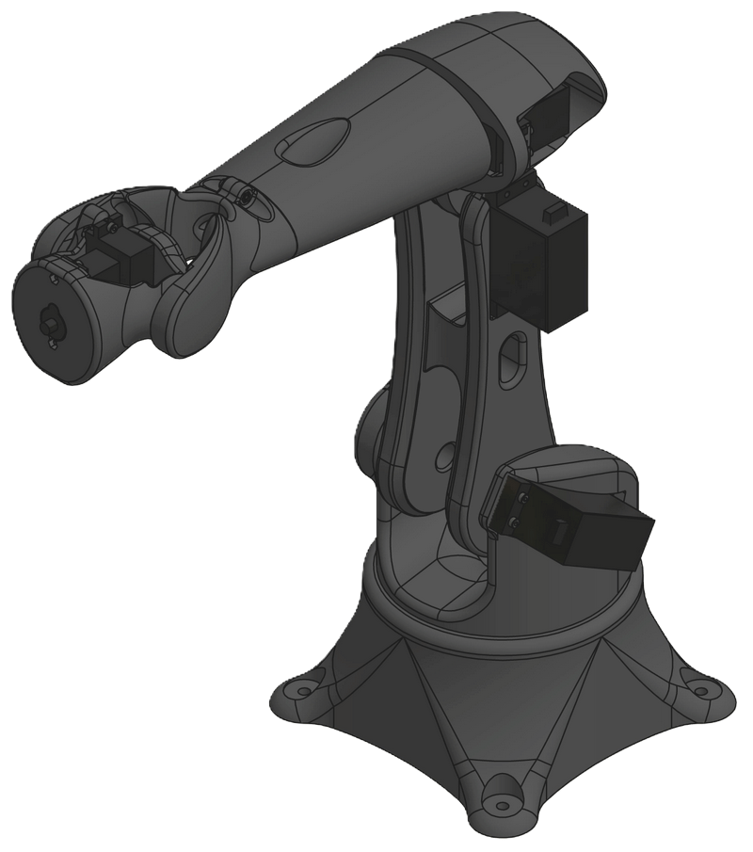
03
التصميم الميكانيكي
Robotics-DIY
النسخة المعدلة

Slide 4
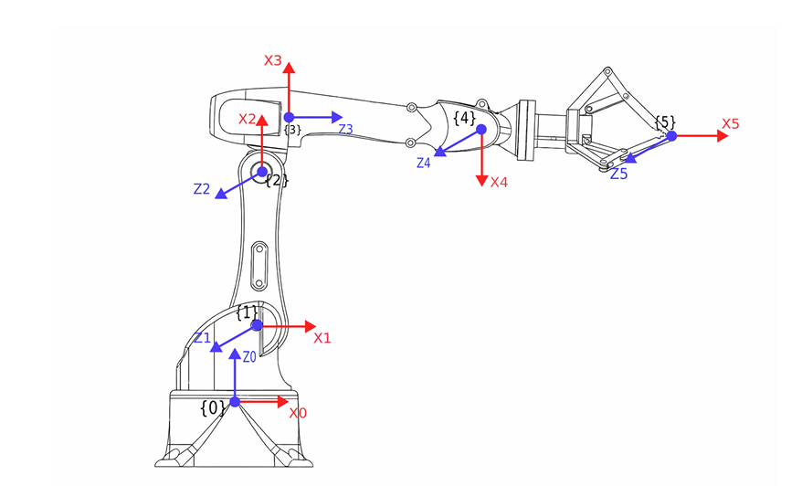
04
النمذجة الرياضية
Forward-Kinematics

Slide 5
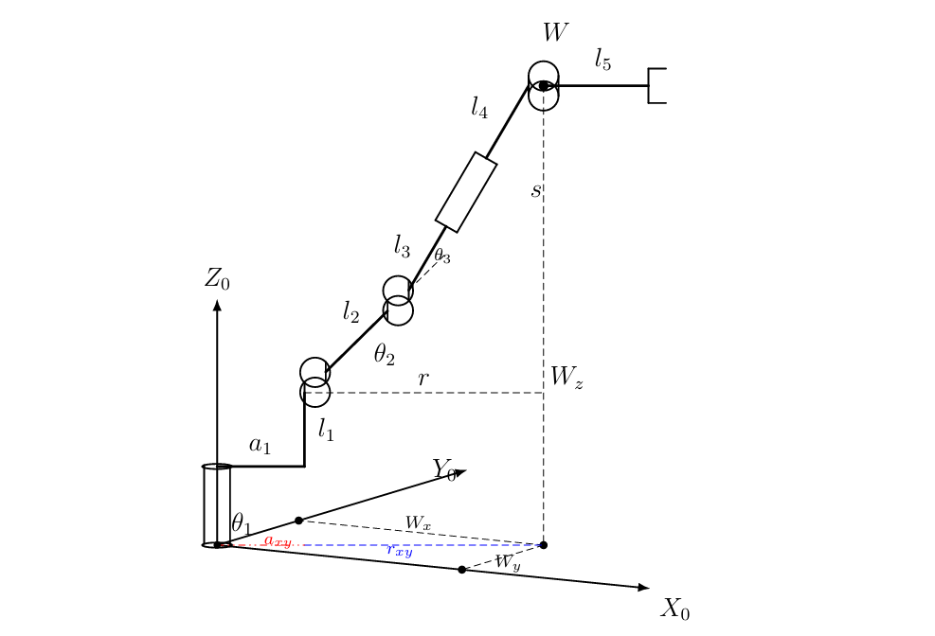













05
$$w=p−l_{5}{\overset{ˆ}{X}}_{05}$$
$$θ_{1}=atan2\left(w_{y},w_{x}\right)$$
النمذجة الرياضية
    $$r=\sqrt{w_{x}^{2}+w_{y}^{2}}−a_{1} ,$$
$$s=w_{z}−l_{1}$$
Inverse-Kinematics
$$\cos{γ}=\frac{r^{2}+s^{2}−l_{2}^{2}−L^{2}}{2l_{2}L}$$
$$,sin{γ}=\sqrt{1−\cos^{2}{γ}}$$
$$γ=θ_{3}+α$$
$θ_{3}$ ✅
$${\cos{θ}}_{2}=\frac{r\left(l_{2}+L\cos{γ}\right)+sL\sin{γ}}{l_{2}^{2}+L^{2}+2l_{2}L\cos{γ}}$$
$R_{3}^{0}$ ✅ ,
$R_{5}^{0}$ ✅
$$R_{5}^{3}={\left(R_{3}^{0}\right)}^{T}R_{5}^{0}$$
$θ_{4}$ ${, θ}_{5}$

Slide 6
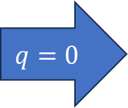



06
النمذجة الرياضية
Lagrange equation :
Dynamics
$$τ_{i}=\sum_{j=1}^{n}{D_{ij}\ddot{q_{j}}}+I_{i\left(\text{act}\right)}\ddot{q_{i}}+\sum_{j=1}^{n}{\sum_{k=1}^{n}{D_{ijk}\dot{q_{j}}}}\dot{q_{k}}+D_{i}$$
$$τ\left(0\right)=\left[\begin{matrix}0 \\ 0.4894 \\ 0.5572 \\ −0.1008 \\ 0.1393\end{matrix}\right]\text{N}\text{.}\text{m}$$
$$q=0$$
$$τ=\left(D\left(q\right)+I_{act}\right)\ddot{q}+D_{g}\left(q\right)$$

Slide 7
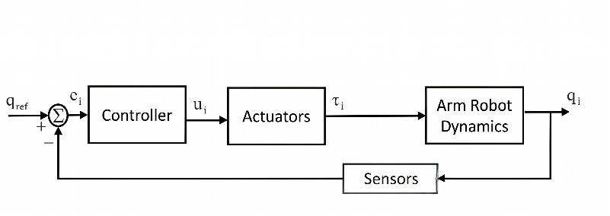
07
نظام التحكم
LLC
PID
SMC
ACTC

Slide 8
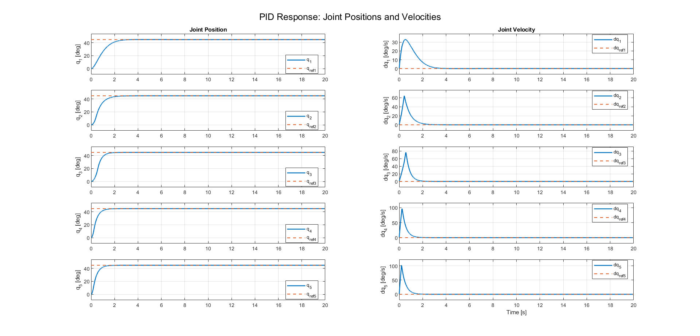
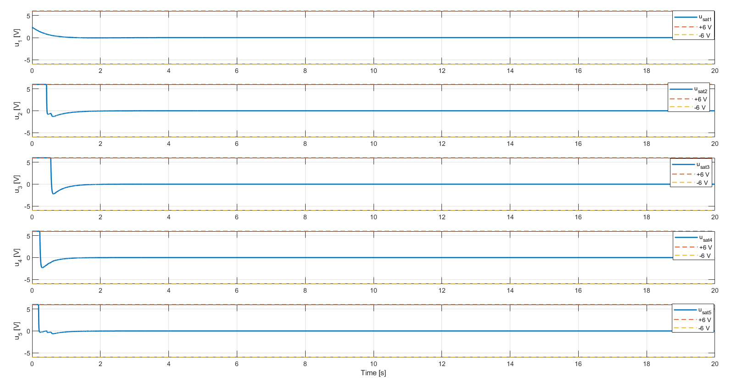
08
نظام التحكم
PID

Slide 9
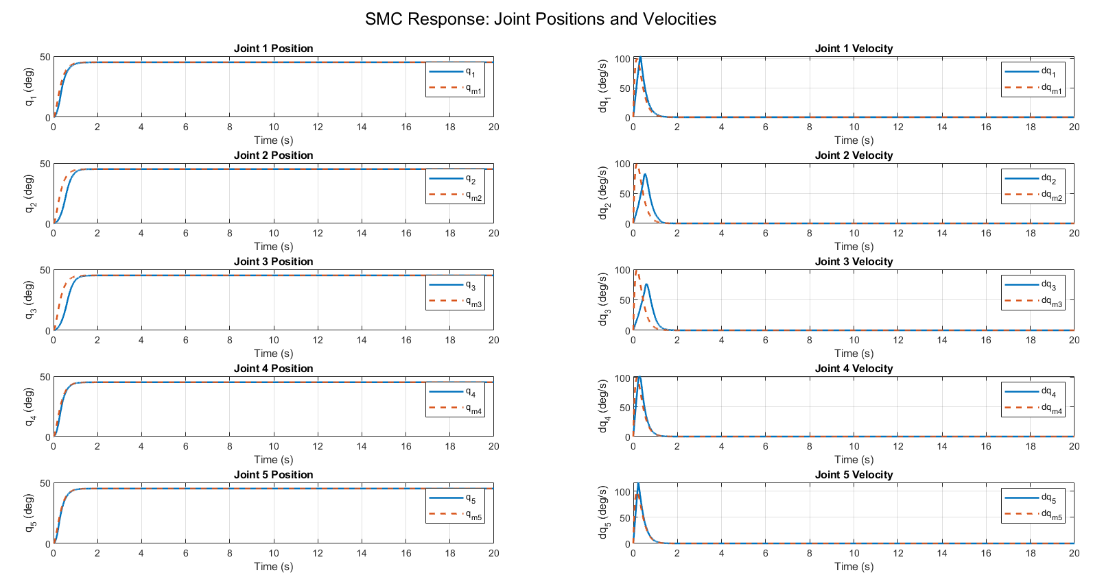
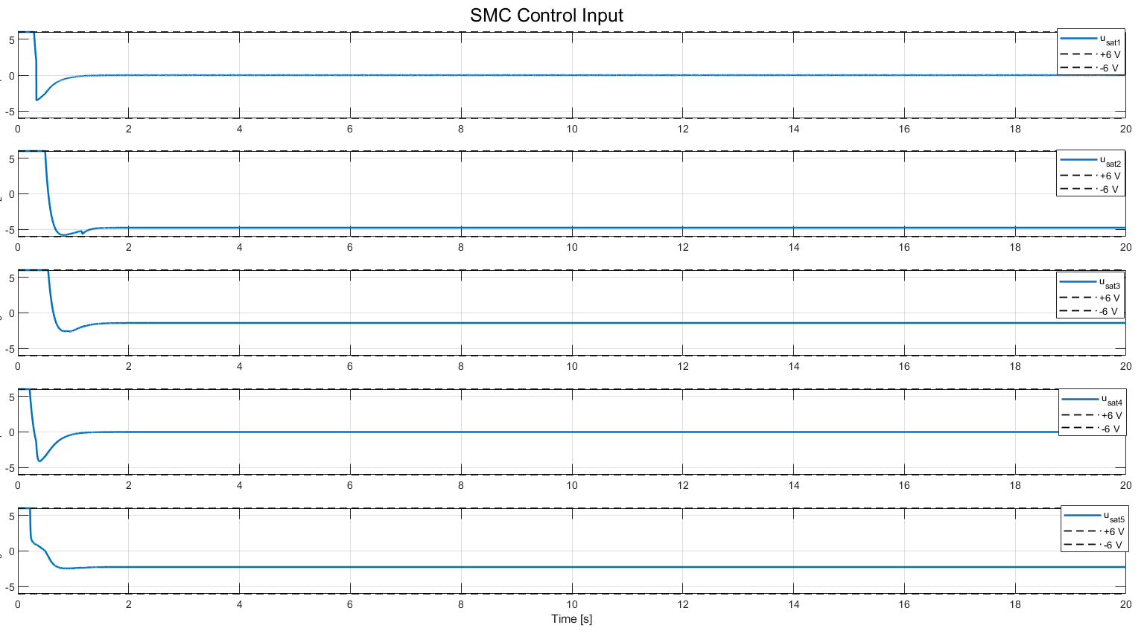

09
نظام التحكم
SMC
$$τ=M_{e}\left(q\right)\ddot{q_{r}}+K_{v}\dot{q}+G\left(q\right)−K_{s}s−K_{r} sat\left(\frac{s}{ε}\right)$$
$$sat\left(s/ε\right)= \left\{\begin{aligned} 1& \frac{s}{ε} > 1 \\ \frac{s}{ε} \left|\frac{s}{ε}\right|≤1 \\ −1 \frac{s}{ε} < −1\end{aligned}\right.$$

Slide 10
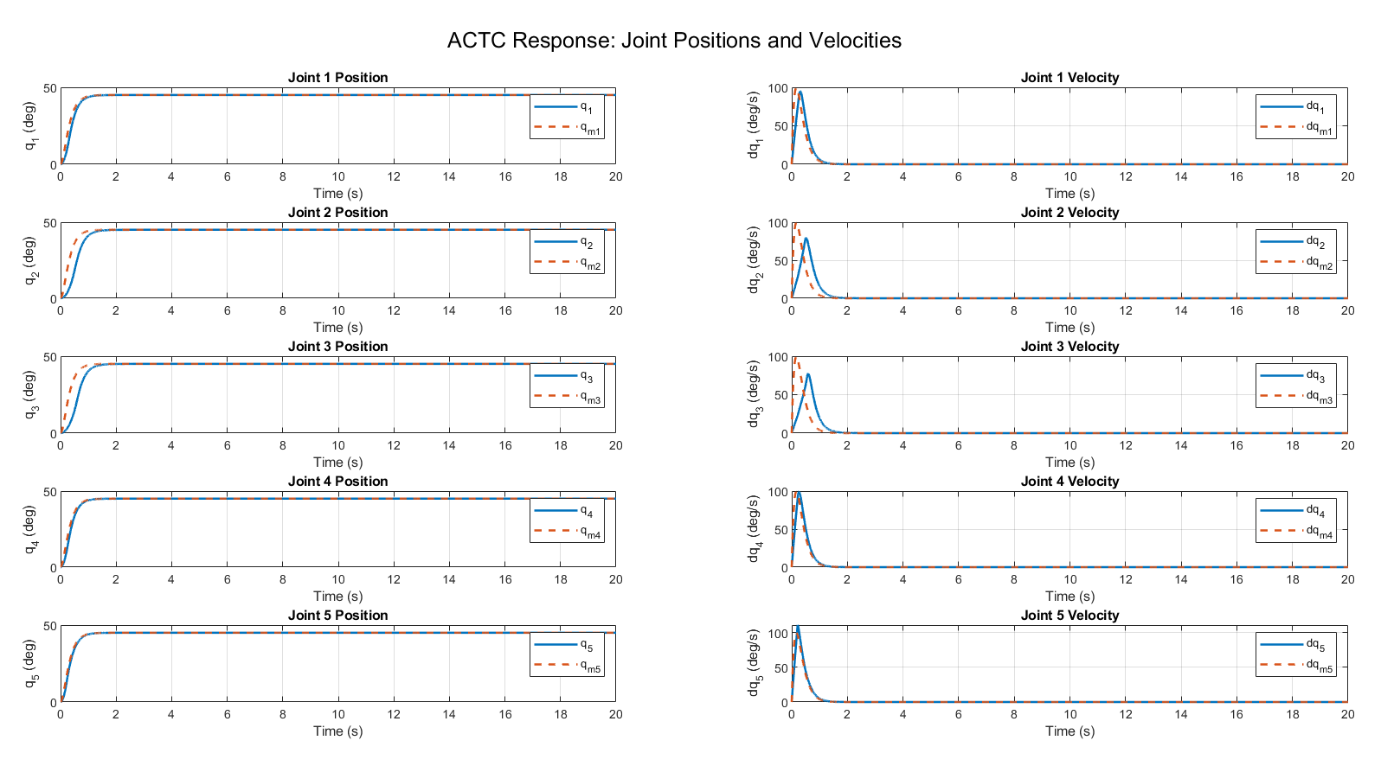
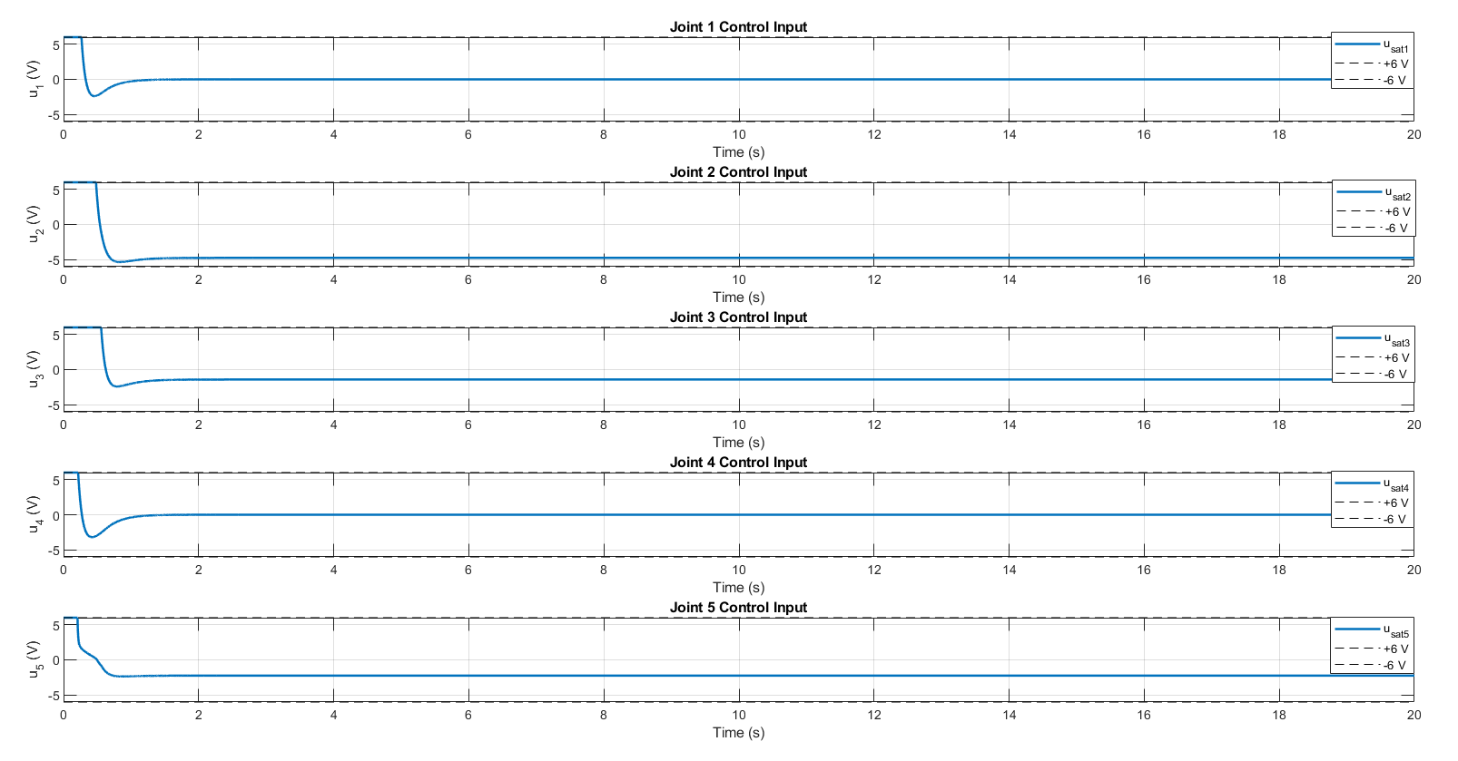




10
نظام التحكم
$$τ_{i}=\hat{θ_{i}^{T}}Y_{i}−K_{s,i}s_{i}$$
ACTC
$$τ_{i}=\hat{θ_{M,i}}{\left(M_{e}\left(q\right)\ddot{q_{r}}\right)}_{i}+\hat{θ_{V,i}}{\left(K_{v}\dot{q}\right)}_{i}+\hat{θ_{G,i}}G_{i}\left(q\right)+\hat{θ_{0,i}}−K_{s,i}s_{i}$$
$$V=\frac{1}{2}s^{T}Ms+\frac{1}{2}{\overset{˜}{θ}}^{T}Γ^{−1}\overset{˜}{θ}$$
$$\dot{V}=−s^{T}K_{s}s−s^{T}Y\overset{˜}{θ}+{\overset{˜}{θ}}^{T}Γ^{−1}\dot{\overset{˜}{θ}}$$
$$\dot{{\hat{θ}}_{i}}=−\frac{ΓY_{i}s_{i}}{1+Y_{i}^{T}Y_{i}}−σ\left(\hat{θ_{i}}−θ_{nom}\right)$$

Slide 11
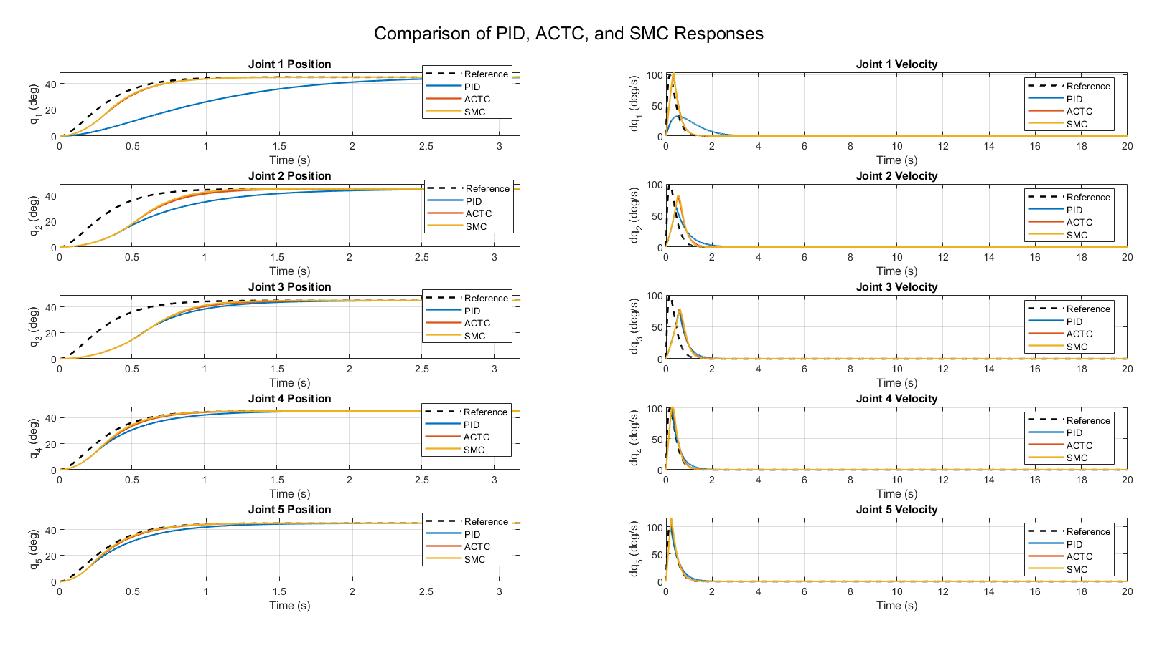
11
نظام التحكم
المقارنة

Slide 12
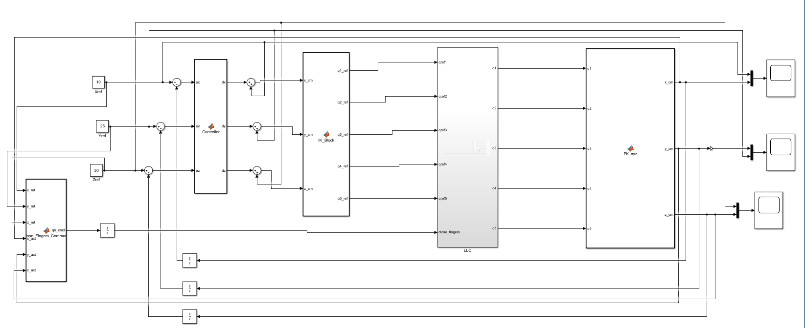
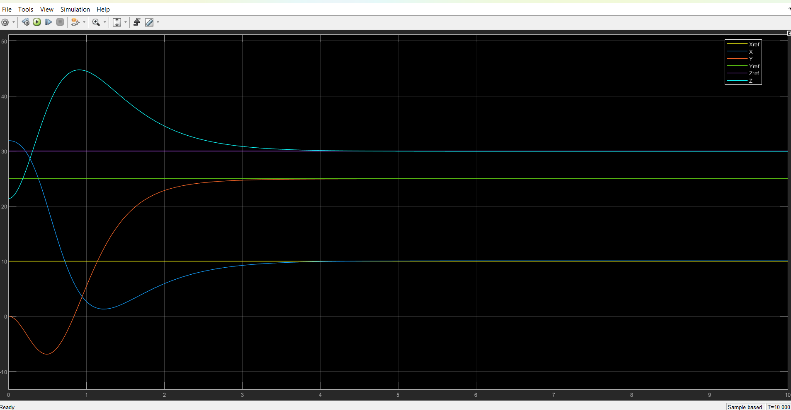
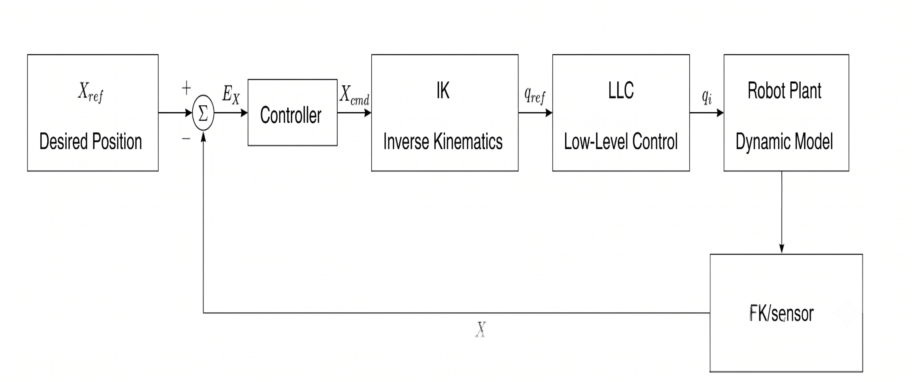
12
نظام التحكم
HLC

Slide 13
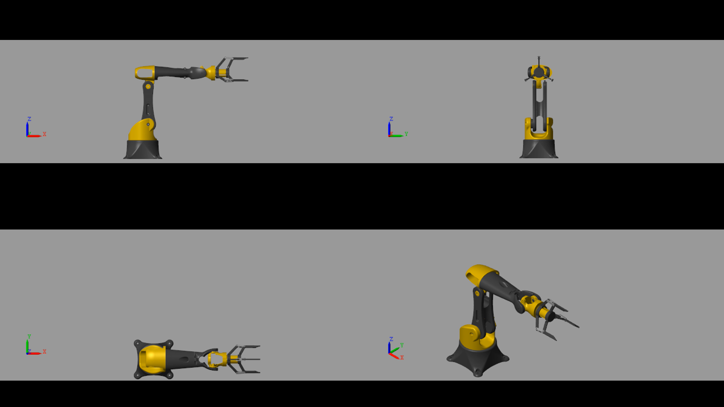
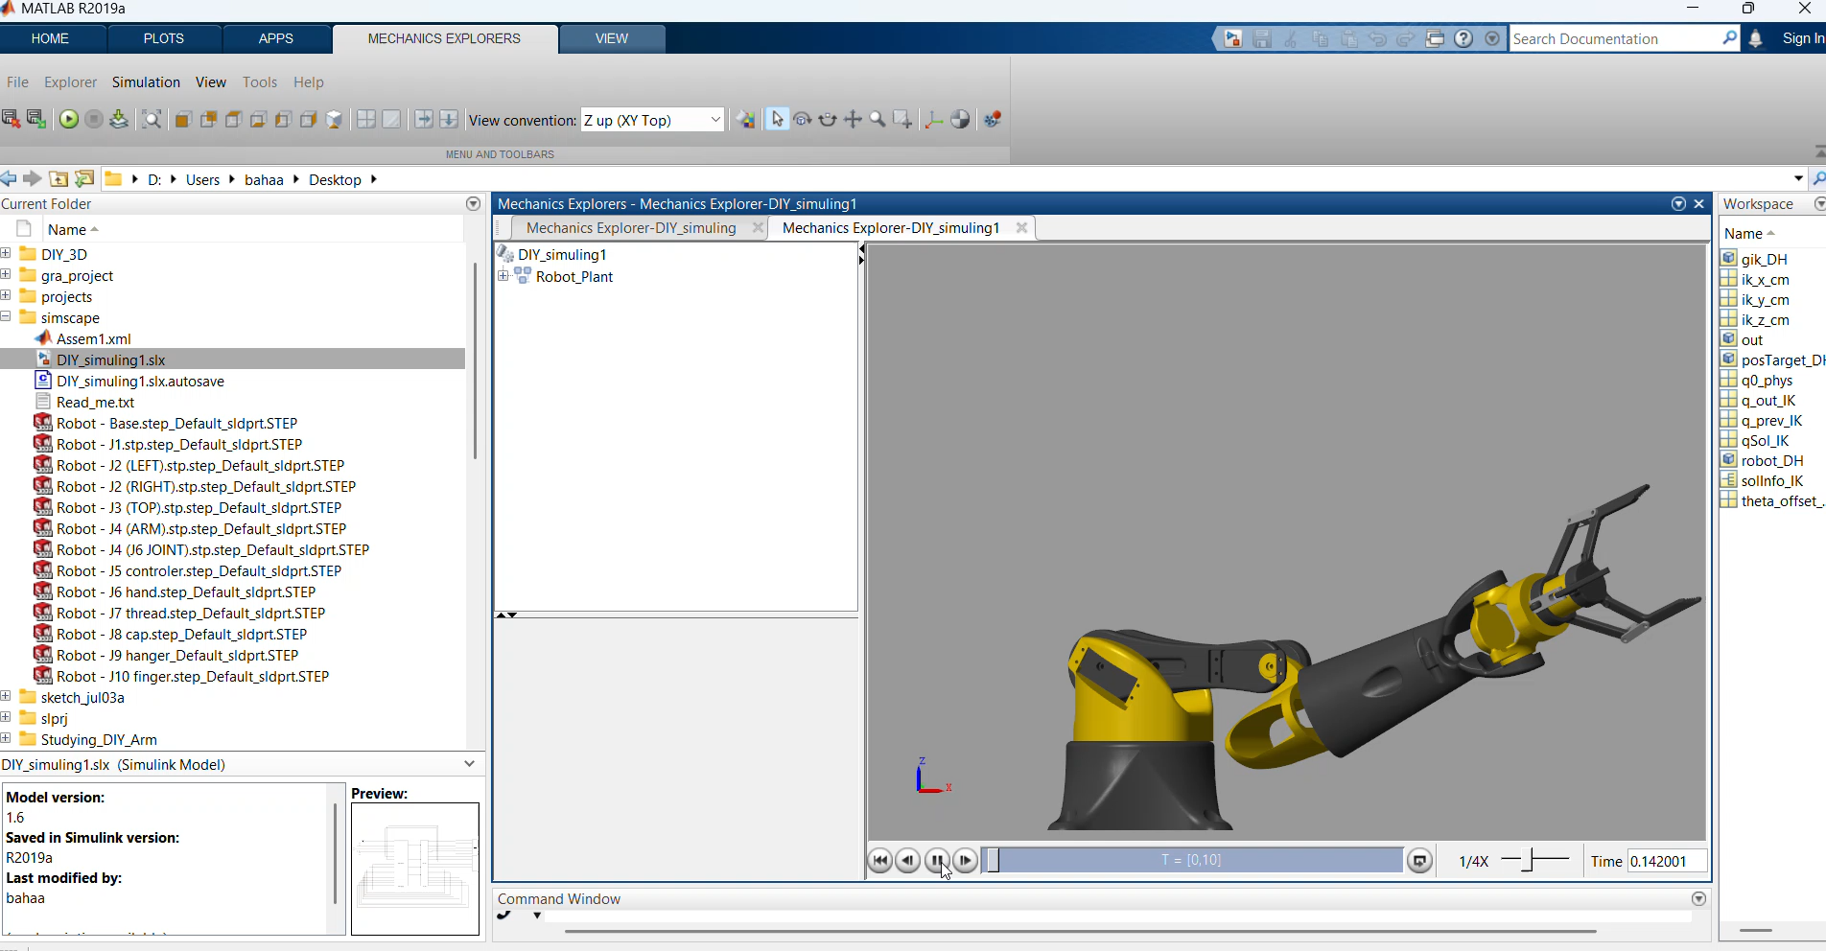
13
المحاكاة والنتائج
Simscape

Slide 14
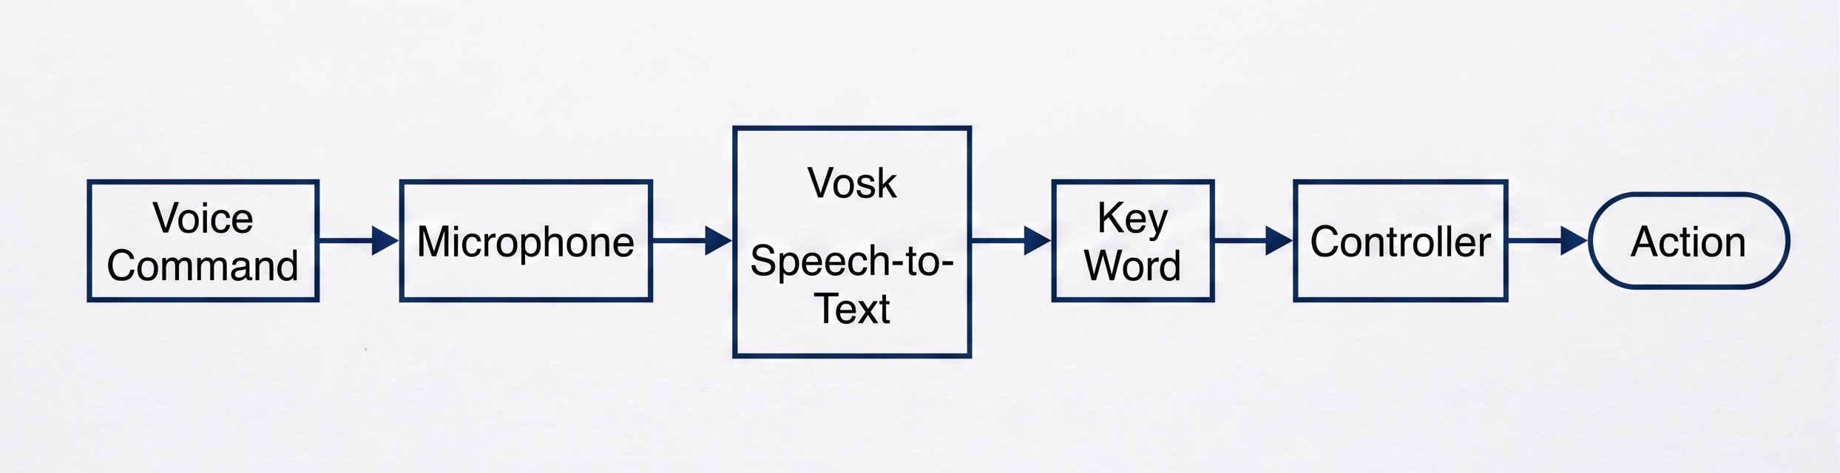
14
التوجيه الصوتي

Slide 15
شكراً لإنصاتكم
المراجع
Spong-Robot Modeling and Control
O.khatib ,”Introduction to Robotics”,Stanford University,2008

